Slide 1
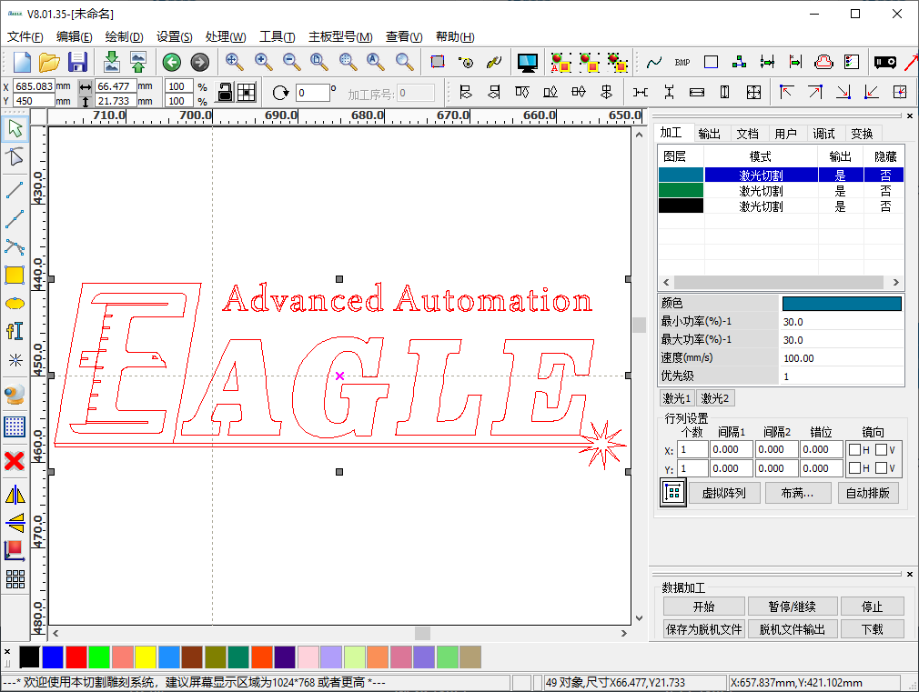
鹰华激光小课堂
EagleWorks 查看设计

Slide 2
课件内容摘要
本课程详细介绍在 EagleWorks 软件中查看图形设计的方法，帮助用户快速开始使用。
课程一一详细介绍了查看图形设计细节的各种功能和具体操作方法。通过本课程的学习，用户应当熟练掌握上述方法，并根据需要灵活运用。
www.gueagle.com.cn

Slide 3
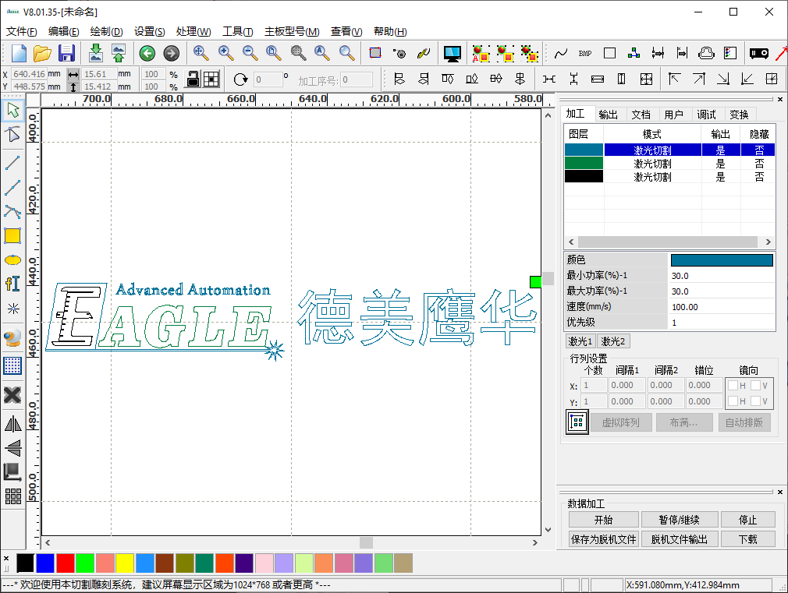
EAGLE LASER
鼠标滚轮缩放
移动鼠标光标至绘图区中，上下滑动鼠标滚轮，放大或缩小当前视口显示的内容。
www.gueagle.com.cn

Slide 4
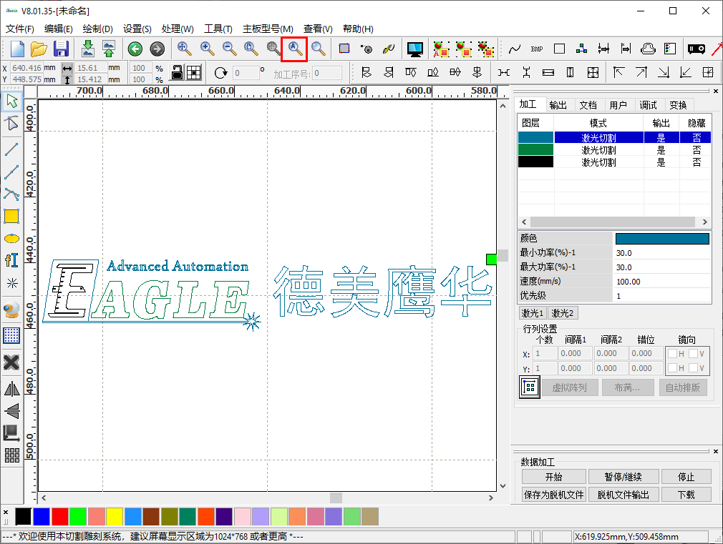
EAGLE LASER
缩放所有图形对象
单击 编辑->显示所有 菜单项或系统工具栏中的 显示所有 按钮，将绘图区中所有的图形对象放大或缩小至当前视口，如右图所示。
www.gueagle.com.cn

Slide 5
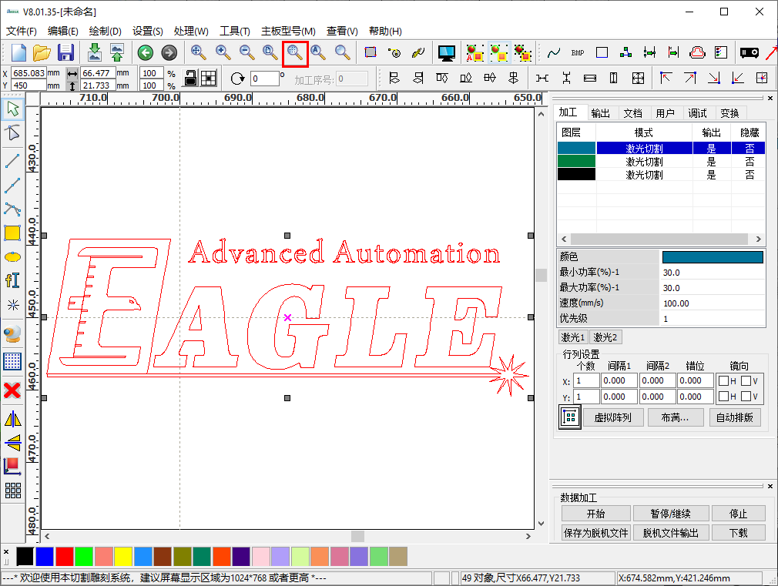
EAGLE LASER
缩放选中的图形对象
单击 编辑->数据范围 菜单项或系统工具栏中的 数据范围 按钮，将当前选中的图形对象放大或缩小至当前视口，如右图所示。
www.gueagle.com.cn

Slide 6
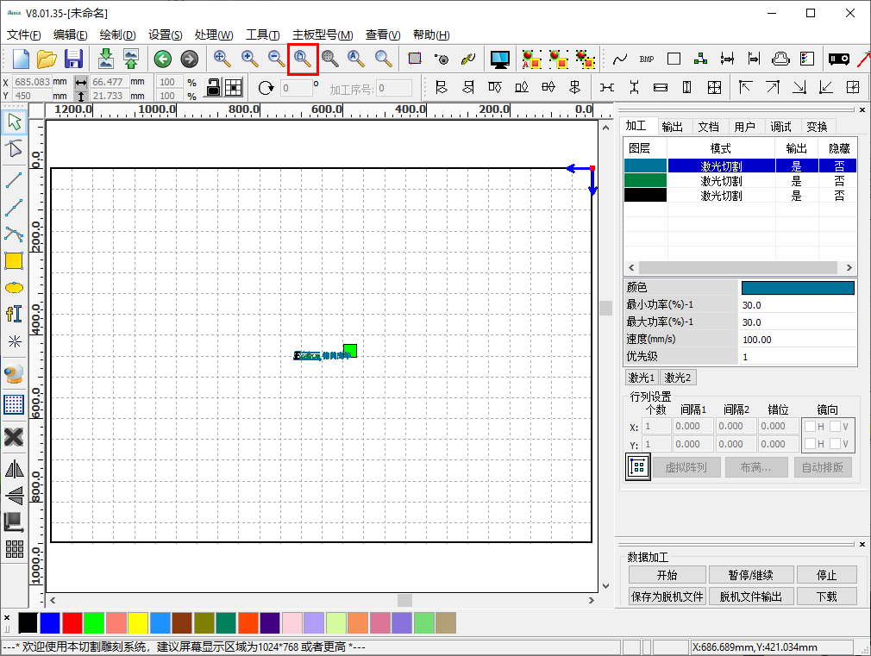
EAGLE LASER
缩放至整个页面范围
单击 编辑->页面范围 菜单项或系统工具栏中的 页面范围 按钮，将整个页面范围放大或缩小至当前视口，如右图所示。
www.gueagle.com.cn

Slide 7
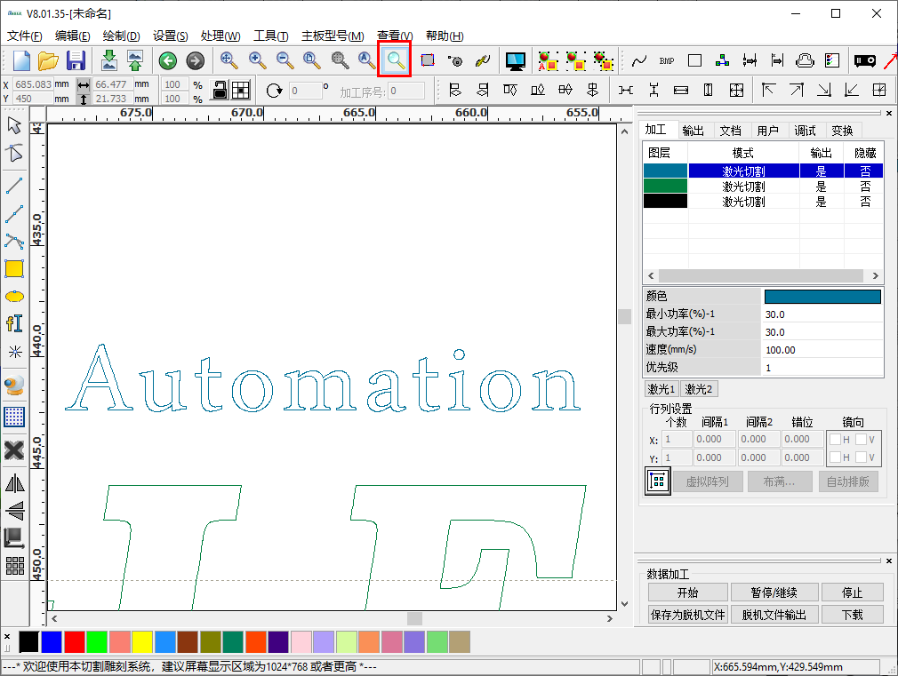
EAGLE LASER
缩放框选区域
单击 编辑->框选查看 菜单项或系统工具栏中的 框选查看 按钮，将鼠标框选范围放大或缩小至当前视口，如右图所示。
www.gueagle.com.cn

Slide 8
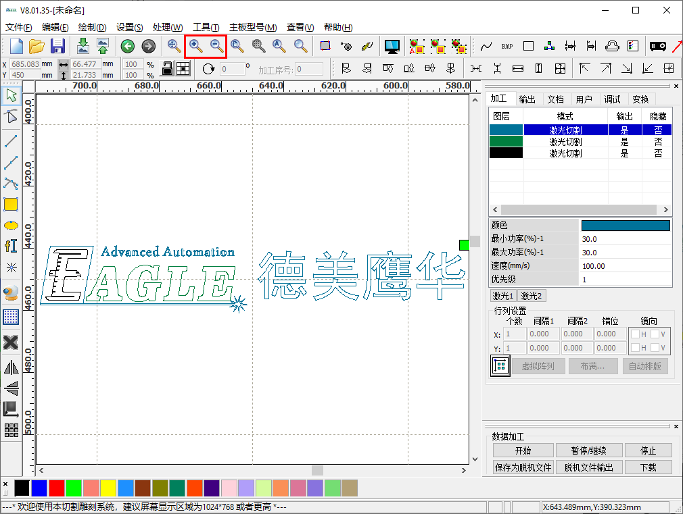
EAGLE LASER
放大和缩小
单击 编辑->放大 或 缩小 菜单项或系统工具栏中的 放大 或 缩小 按钮，放大或缩小当前视口显示的内容。
www.gueagle.com.cn

Slide 9
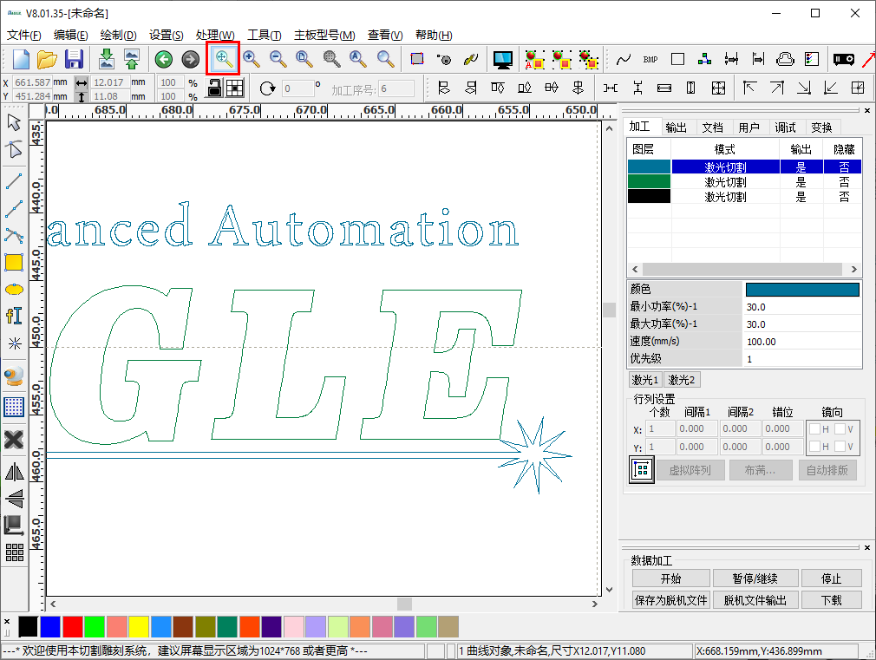
EAGLE LASER
平移显示内容
单击 编辑->移动 菜单项或系统工具栏中的 平移 按钮，进入平移模式，左键单击绘图区中的任意位置并保持按住，移动鼠标进行平移，松开左键确认。
www.gueagle.com.cn

Slide 10
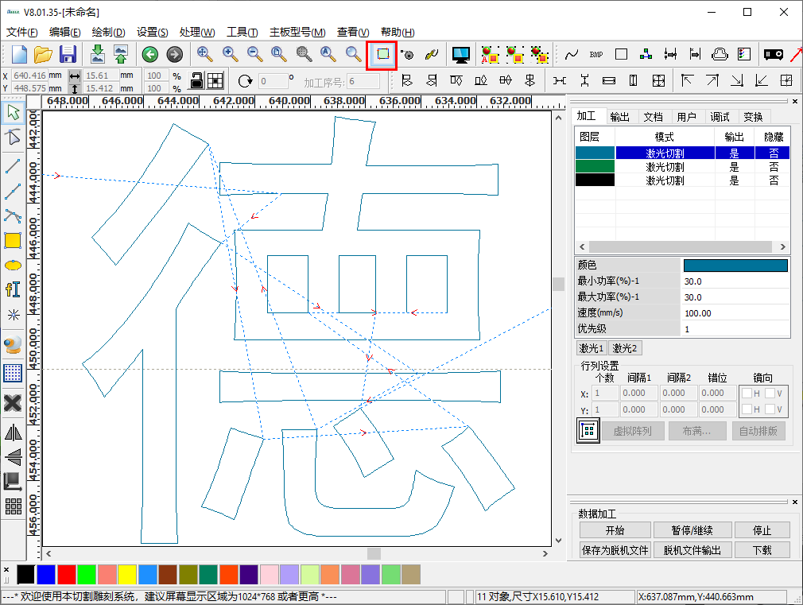
EAGLE LASER
查看切割加工路径
如果图形对象的加工模式设置为切割，则单击 编辑->显示路径 菜单项或系统工具栏中的 显示路径 按钮，会显示图形的切割加工路径，如右图所示。
www.gueagle.com.cn

Slide 11
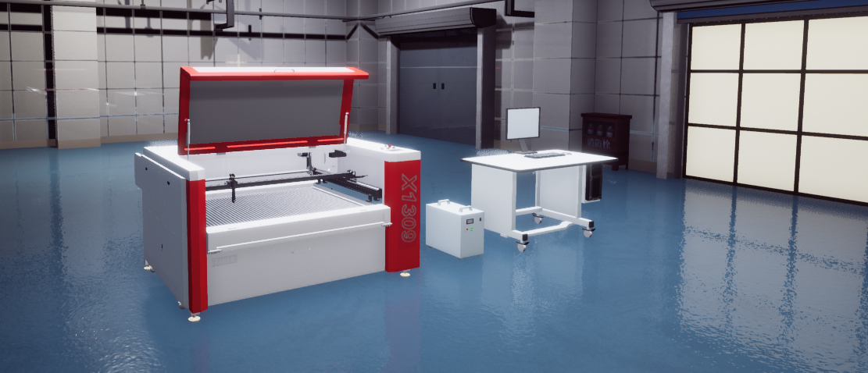
BEIJING GU EAGLE AUTOMATION CO.,LTD.
感谢观看
鹰华激光小课堂

